Slide 1
计算机组成与实践
存储体系结构
谷守珍

Slide 2
大纲
简介
寄存器
随机访问存储器（RAM）
交叉存取（Interleaving）
二级存取器
小结

Slide 3
大纲
简介
寄存器
随机访问存储器（RAM）
交叉存取（Interleaving）
二级存取器
小结

Slide 4
计算机主要组成部件
Devices
Processor
Control
Datapath
Network
Memory
Input
缓存（Cache）
内存（Main Memory）
硬盘（Disk）
Output

Slide 5
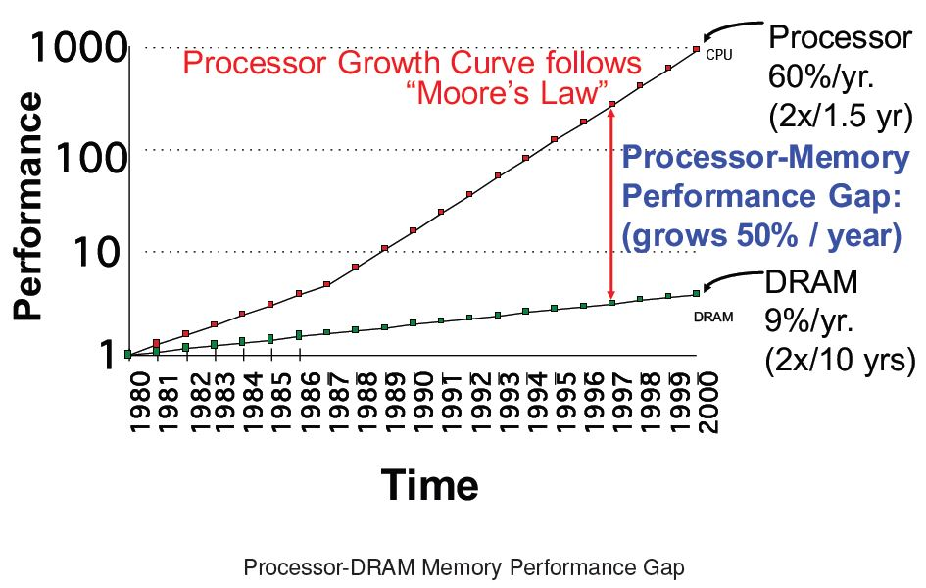
存储“墙”问题

Slide 6
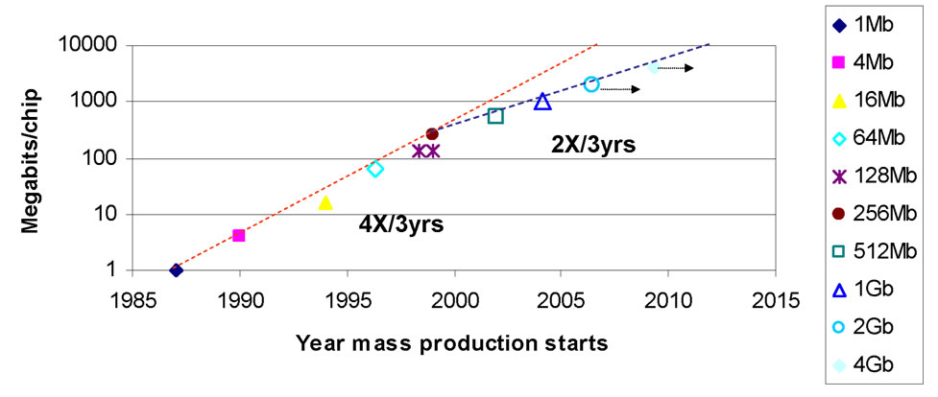
存储器发展

Slide 7
存储系统
存储器容量由寻址策略决定
大多数存储器是字节可寻址（byte-addressable）
每个存储单元的大小为1字节
大多数计算机以字为单位（word）检索或存储数据
常用缩写
1K ≈ 2¹⁰（Kilo）
1M ≈ 2²⁰（Mega）
1G ≈ 2³⁰（Giga）
1T ≈ 2⁴⁰（Tera）
例如：
采用16位地址，寻址空间大小为2¹⁶=65536存储单元

Slide 8
主存访问模式
数据传输通过
MAR：地址寄存器
MDR：数据寄存器
处理器
主存
k-bit地址总线
MAR
2^{k}个可寻址存储单元
n-bit数据总线
MDR
字长为n bits
控制
CPU与主存间的交互

Slide 9
主存的基本结构
n-bit数据总线
读写电路
存储单元
MDR
驱动器
控制电路
译码器
主存
MAR
控制
k-bit地址总线

Slide 10
存储系统设计
处理器的运行速度远快于存储访问速度
小容量访问速度快，大容量访问速度慢
设计缓存存储常用数据加速存储访问速度
内存容量有限：
使用虚拟存储器增加内存容量
内存管理单元（memory management unit，MMU）进行虚拟地址与物理地址之间的转换

Slide 11
局部性原理
程序局部性的访问地址空间
例如，loop循环中的指令
例如，顺序的指令执行，数组数据等
时间局部性（Temporal locality）
如果某个数据项被访问，那么在不久的将来它可能再次被访问
空间局部性（Spatial locality）
如果某个数据项被询问，与它地址相邻的数据项可能很快也将被访问

Slide 12
利用局部性原理
存储层次结构（Memory hierarchy）
所有数据存储在磁盘
最近访问的数据（相邻数据）从磁盘拷贝到较小的DRAM存储器
主存（Main memory）
最近经常访问的数据（相邻数据）从DRAM拷贝到更小的SRAM存储器
缓存（Cache）

Slide 13
存储体系结构
Upper Level
访问
速度快
寄存器
Instr. Operands
4-8 bytes
缓存
Blocks
8-128 bytes
内存
512-4K bytes
Pages
硬盘
M bytes
容量大
Files
外存
Lower Level

Slide 14
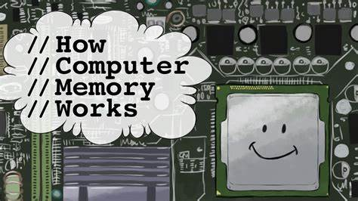
计算机的存储器是如何运作的
https://www.bilibili.com/video/av19939336/

Slide 15
相关术语
随机访问存储器（Random Access Memory, RAM）
根据地址访问存储空间中的单元 存储空间中的任意地址的访问时间相同
块（Block）
缓存中数据交换的最小单元

Slide 16
相关术语
命中率（Hit Rate）：在高层存储器中找到目标数据的存储访问比例
缺失率（Miss Rate）：在高层存储器中不能找到目标数据的存储访问比例，Miss Rate = 1 - Hit Rate
命中时间 << 缺失代价
命中时间（Hit Time）
访问某存储器层次结构所需的时间，包括了判断当前访问是命中还是缺失所需的时间
缺失代价（Miss Penalty）
将相应的块从低层存储器器替换到高层存储器所需的时间，包括访问块、将数据逐层传输、将数据插入缺失的层和将目标块传递给请求者的时间

Slide 17
带宽和延迟
带宽（Bandwidth）
描述数据传输时每秒传输的数据量（bits or bytes）
延迟（Latency）
发出访问信号到开始传输第一个字的时间
以时钟周期为单位

Slide 18
大纲
简介
寄存器
随机访问存储器（RAM）
交叉存取（Interleaving）
二级存取器
小结

Slide 19
基于反馈的存储
给两个反相器加上反馈信号
通常称为交叉耦合反相器（Cross-coupled Inverter）
稳定存储1 bit数据的方式
0
1
0
0
1
1
0

Slide 20


S-R锁存器（latch）
用或非门替换反相器
S-R锁存器（set-reset Latch）
锁存器（latch）
一种存储元件，它的输出与内部存储的状态一致，并且当时钟有效时，只要输入发生变化，存储状态就会随之发生变化。
R
$$Ǫ$$
0
$$\overline{Q}$$
S

Slide 21
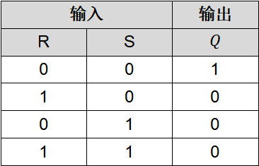
S-R锁存器
根据不同的R，S输入，Q的值
R=S=0：Q=1，
S=0，R=1：Q=0
S=1，R=0：Q=1
R=S=1：亚稳定状态
R
$$Ǫ$$
输入 |  | 输出
R | S | $$Q$$
0 | 0 | 1
1 | 0 | 0
0 | 1 | 0
1 | 1 | 0
0
$$\overline{Q}$$
S

Slide 22
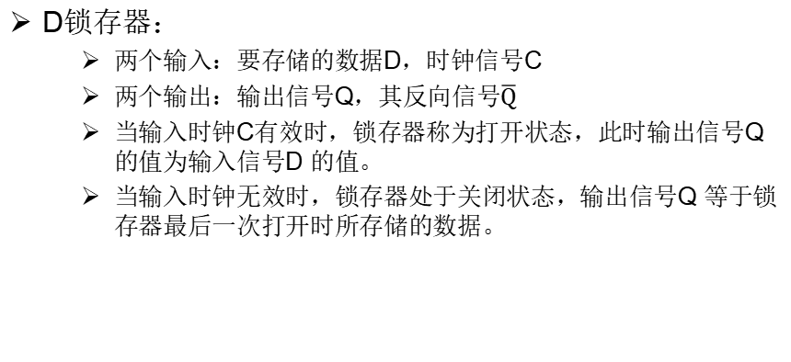
D锁存器
D锁存器：
两个输入：要存储的数据D，时钟信号C
两个输出：输出信号Q，其反向信号$\overline{Q}$
当输入时钟C有效时，锁存器称为打开状态，此时输出信号Q 的值为输入信号D 的值。
当输入时钟无效时，锁存器处于关闭状态，输出信号Q 等于锁存器最后一次打开时所存储的数据。
C
$$Ǫ$$
$$\overline{Q}$$
D

Slide 23
D触发器（flip-flop）
触发器（flip-flop）
一种存储元件，它的输出与内部存储的状态一致，并且内部状态只在时钟的边沿发生变化。
下降沿触发的D触发器
第一个锁存器称为主锁存器，第二个锁存器称为从锁存器
当输入时钟C有效时，主锁存器打开，输入数据D。
当输入时钟C被拉低时，主锁存器关闭，但第二个锁存器打开，并且主锁存器的输出作为第二个锁存器的输入信号。
D
D
Q
D
Q
$$Ǫ$$
D
D
锁存器
D
锁存器
C
C
$$\overline{Q}$$
$$\overline{Q}$$
C
$$Ǫ$$
C

Slide 24
寄存器
D触发器构造寄存器
Q_{n}
Q_{n-1}
Q₁
Q₀
D
触发器
D
触发器
……
D
触发器
D
触发器
D_{n}
D_{n-1}
D₁
D₀
时钟信号C

Slide 25
大纲
简介
寄存器
随机访问存储器（RAM）
交叉存取（Interleaving）
二级存取器
小结

Slide 26
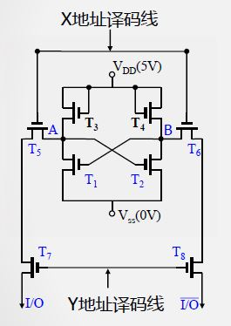
静态随机存储器（SRAM）
存储1 bit数据需要6个晶体管
大多数芯片使用SRAM
一对弱交叉耦合反相器
数据存储在交叉耦合反相器
X地址译码线（行选通）
Y地址译码线（列选通）
T1、T2保存数据； T3、T4补充电荷；
T5、T6、T7、T8开关作用

Slide 27
静态存储器结构
bit （data）line
X地址译码
交叉节点表示6T SRAM存储单元
word （row）line
Y地址译码（列地址）
N位地址，寻址2^{n}个存储单元，2^{n/2+1}根译码线
一行存储1 block数据（word line），列地址（bit line）选择请求访问的字节或字

Slide 28
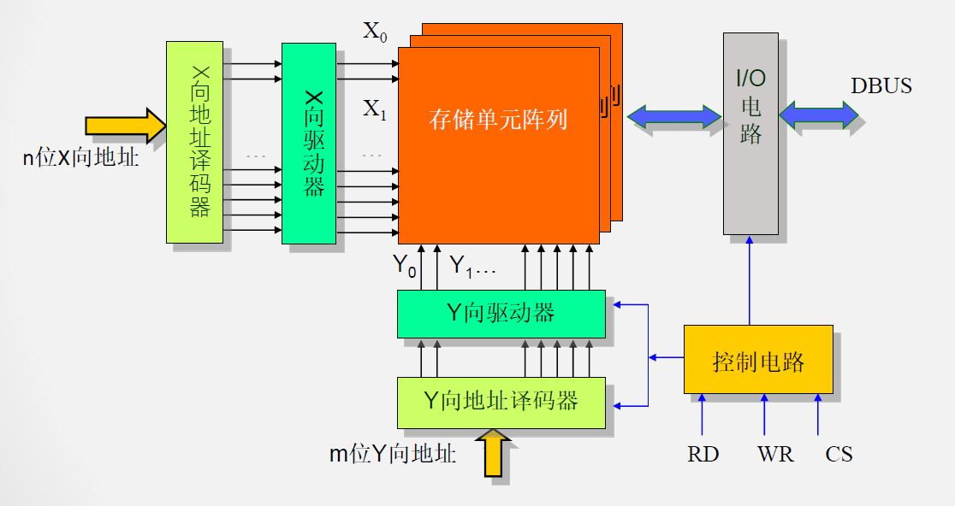
静态存储器结构

Slide 29
1-T DRAM存储单元
1个晶体管
需要一个存储电容（Capacitor）
提高存储密度
电容存储数据，有电荷为1，否则是0
BL
WL
M₁
C_{S}
C_{BL}

Slide 30
动态存储器结构
…
bit （data）line
X地址译码
交叉节点表示1T DRAM存储单元
…
word （row）line
Y地址译码

Slide 31
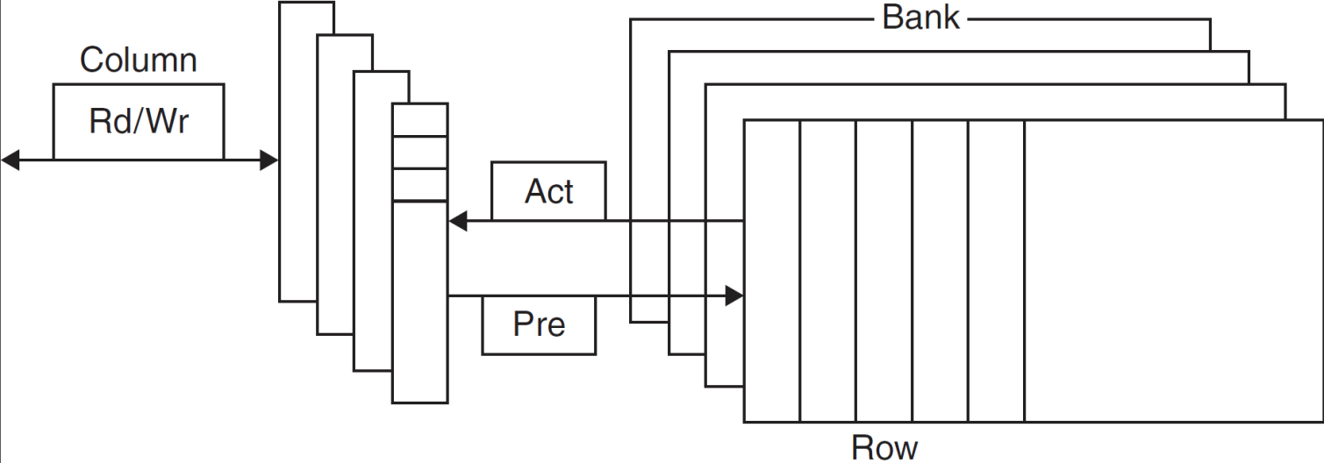
DRAM技术
存储单元使用电容保存电荷的方式来存储数据
使用一个晶体管对电容进行访问
必须周期性的刷新才能保持数据
读出内容再写回
对一整行数据进行刷新

Slide 32
DRAM的优化
DRAM中的bit以矩形数组的结构组织排列
DRAM访问一整行数据
突发模式（burst mode）：减少从行中连续访问字的开销
双倍数据速率（Double data rate, DDR）DRAM
在时钟的上升沿和下降沿传输数据，以获得双倍的数据带宽
四倍数据速率（Quad data rate, QDR）DRAM
将DDR的传输数据线路分为输入和输出，以获得四倍的数据带宽

Slide 33
影响DRAM性能的因素
行缓冲器（Row buffer）
允许同时访问和刷新多个字的数据
同步DRAM（Synchronous DRAM）
以突发方式连续访问数据时，不需要发送所有字的地址
增加带宽
DRAM划分存储块（banking）
支持多个存储块的并发访问
增加带宽

Slide 34
1到4代内存规格变化
内存规格 | 时钟频率 | 数据传输率 | 数据传输带宽
SDRAM-133 | 133MHz | 133MT/s | 1.06GB/s
DDR-266 | 133MHz | 266MT/s | 2.1GB/s
DDR2-533 | 133MHz | 533MT/s | 4.2GB/s
DDR3-1066 | 133MHz | 1066MT/s | 8.5GB/s
DDR3-1600 | 200MHz | 1600MT/s | 12.8GB/s
DDR4-2133 | 133MHz | 2133MT/s | 21.3GB/s
DDR4-3200 | 200MHz | 3200MT/s | 25.6GB/s

Slide 35
大纲
简介
寄存器
随机访问存储器（RAM）
交叉存取（Interleaving）
二级存取器
小结

Slide 36




存储控制器（Memory Controller）
控制处理器与存储器间交互
DRAM需要频繁刷新， 并且使用时分复用信号减少引脚数
SRAM管理简单，通常不需要存储控制器
行/列地址
处理器
地址
存储器
存储
控制器
$$\overline{RAS}$$
$$R/\overline{W}$$
$$\overline{CAS}$$
请求
$$R/\overline{W}$$
Clock
$$\overline{CS}$$
Clock
数据
RAS（CAS）：行（列）地址选通，CS：片选信号

Slide 37
存储控制器
存储控制器接收处理器发送的访问地址和R/W信号
生成RAS和CAS信号
在RAS信号的控制下，部分高位地址作为行地址，选通存储结构中的某一行
在CAS信号的控制下，部分低位地址作为列地址，在选通的某一行存储结构中的选通某一列
根据地址选中相应的存储模块后，建立处理器与存储器间的数据线路
DRAM需要频繁刷新，但是刷新开销少于总存储访问时间的1%

Slide 38
存储模块交叉
处理器和缓存访问速度快，内存访问慢
可以通过交叉访问几个存储模块来隐藏访问延迟
每个存储模块都有自己的地址缓冲寄存器（Address Buffer Register，ABR）和数据缓冲寄存器（Data Buffer Register，DBR）

Slide 39
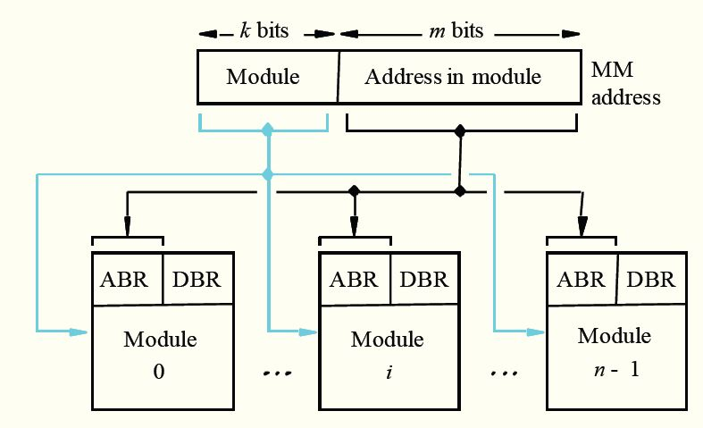
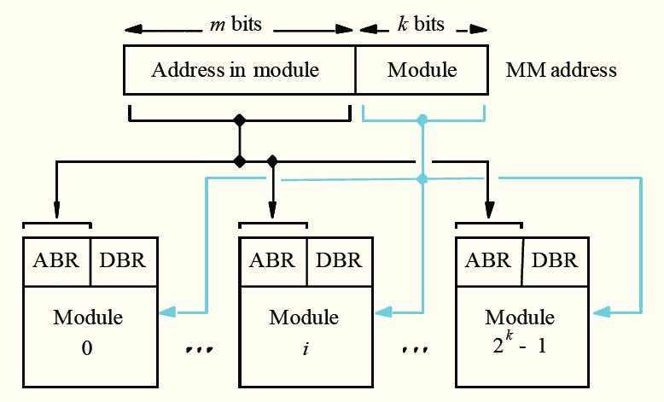
存储模块交叉存取
处理器和缓存访问速度快，内存访问慢
可以通过交叉访问几个存储模块来隐藏访问延迟
每个存储模块都有自己的地址缓冲寄存器（Address Buffer Register，ABR）和数据缓冲寄存器（Data Buffer Register，DBR）
（a）一个模块中存储连续的字
（b）连续的字在多个模块中交叉存储
哪种策略更好？后者！因为后者可以并行访问多个字

Slide 40
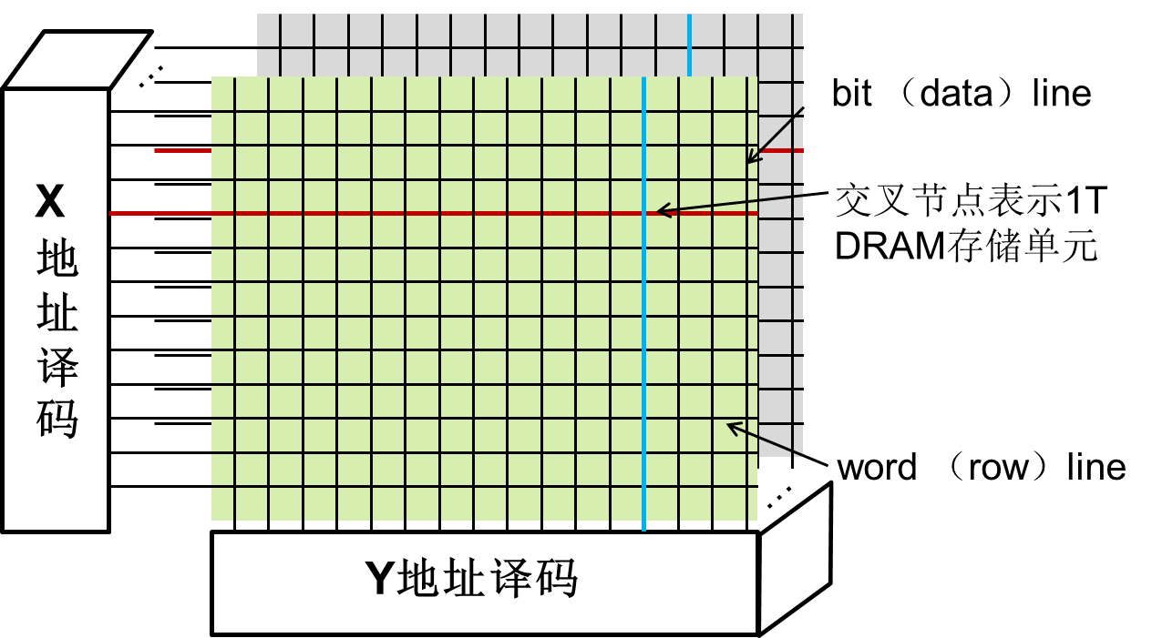
存储模块交叉存取
两个或多个兼容的存储模块
在一个存储模块中，采用多个并行访问的片
交叉存储可以在类似双通道内存架构中实现
例如：
8个存储模块，每个模块有8个片，实现8×8=64 bit的存储器总线

Slide 41
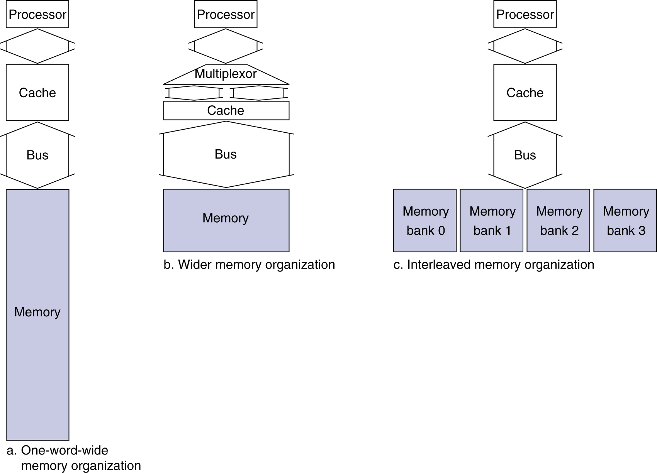
非交叉存储V.S.交叉存储

Slide 42
交叉存取例子
假设指令访问数据缓存发生read miss，需要从内存将数据读入缓存
缓存块大小为8 bytes
假设发送地址到内存花费1 个时钟周期，从内存发送数据花费1个时钟周期
此外，内存的访问延迟为6个时钟周期，即从接收到地址到发送第一个字节需要6个时钟周期
访问相同行的字节的延迟为4个时钟周期
读内存中单个字节的时间：1+6+1= 8 cycles
1
6
1

Slide 43
非交叉存取
1
6
1
1
4
1
1
4
1
…
1
4
1
访问第一个字节需要6 cycles
假设所有随后的字节都在同一行，每个需要4 cycles
非交叉存取
1+6+7×4+1= 36 cycles

Slide 44
4个模块交叉存取
1
6
1
1
6
1
1
6
1
1
6
1
1
4
1
1
4
1
1
4
1
1
4
1
交叉存取
1+6+1×8= 15 cycles

Slide 45
思考
如果只有2个模块交叉存取，传输8 bytes数据，需要多少个时钟周期？
1
6
1
1
6
1
1
4
1
1
4
1
1
4
1
1
4
1
1
4
1
1
4
1
交叉存取
1+6+2×3+1×8= 21 cycles

Slide 46
大纲
简介
寄存器
随机访问存储器（RAM）
交叉存取（Interleaving）
二级存取器
小结

Slide 47
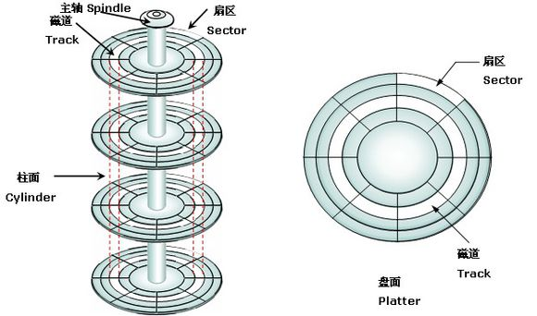
磁盘
长期的非易失性存储
存储体系结构的底层：访问速度慢、容量大、便宜
带有磁性图层的可旋转的圆盘
通过可移动的读/写头来访问数据

Slide 48
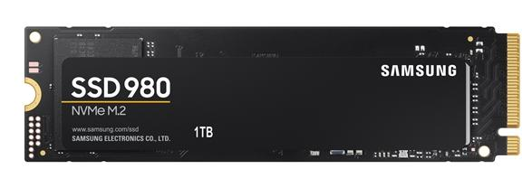
闪存（Flash Storage）
磁盘替代者
固态硬盘（SSD）：基于闪存
非易失性，比磁盘快100~1000倍
磨损问题：采用磨损均衡技术

Slide 49
大纲
简介
随机访问存储器（RAM）
交叉存取（Interleaving）
二级存取器
小结

Slide 50
小结
处理器速度与存储器的访问速度间不匹配问题——存储墙
通用RAM类型：
SRAM、DRAM、SDRAM、DDR SDRAM
局部性原理：时间局部性和空间局部性
存储体系结构：
寄存器->缓存->内存->磁盘->磁带

